Slide 1


ppt模板标题 主标题
使用时间及演讲人

Slide 2

Scikit-learn 入门系列3
数据预处理,模型评估,模型融合
主讲人：BRYAN（天池平台数据科学家，腾讯算法研究员）
github：https://github.com/YouChouNoBB
博客：https://blog.csdn.net/bryan__
微博：不得直视本王

Slide 3
预处理
当我们拿到一批原始的数据
首先要明确有多少特征，哪些是连续的，哪些是类别的。
检查有没有缺失值，对确实的特征选择恰当方式进行弥补，使数据完整。
对连续的数值型特征进行标准化，使得均值为0，方差为1。
对类别型的特征进行one-hot编码。
将需要转换成类别型数据的连续型数据进行二值化。
为防止过拟合或者其他原因，选择是否要将数据进行正则化。

Slide 4
预处理
数据查看
均值，众值，中位数，-1填充
缺失值处理
预测填充
最大最小归一化
标准化
特征规范化
正则化
排序
连续特征离散化
离散与连续化
离散特征连续化
历史数据平滑
去噪
贝叶斯参数估计平滑

Slide 5
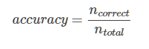
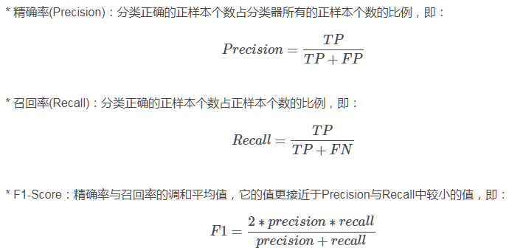
模型评估与参数搜索
参考：
https://blog.csdn.net/heyongluoyao8/article/details/49408319

Slide 6
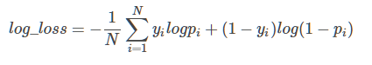
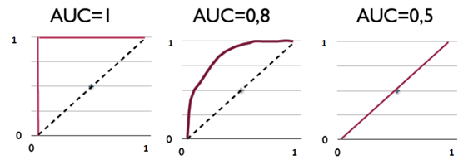
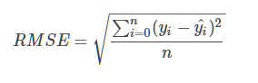
模型评估与参数搜索
真实值与预测值的交叉熵，对事情的不确定性进行度量，不确定越大，熵越大
log_loss
AUC
参考：
https://blog.csdn.net/cherrylvlei/article/details/52958720
RMSE
回归任务评价指标，平方根误差

Slide 7
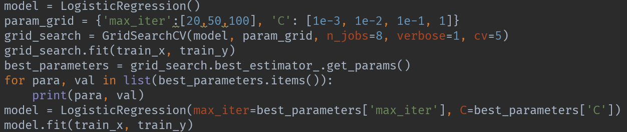
模型评估与参数搜索

Slide 8
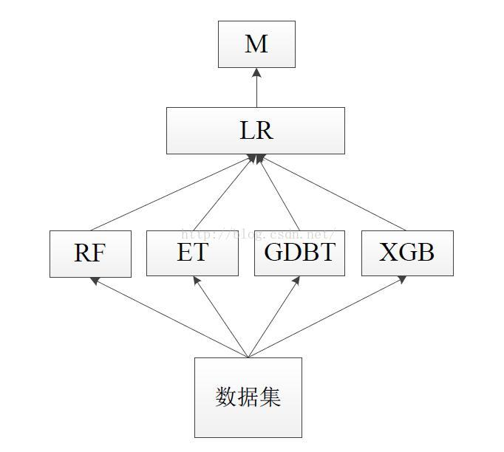
模型融合- blend & stack
参考：
https://blog.csdn.net/bryan__/article/details/51229032

Slide 9
模型融合-blend
t1
train
val
val-concat
test
t2
models
0.1
0.3
.
.
.
.
.
0.2
0.5
0.2
.
.
.
.
.
0.9
train
t3
xgb1…xgb5
t4
train
gbdt1…gbdt5
val
t5
rf1…rf5
et1…et5
concat
avg

Slide 10
模型融合- blend
val-concat
test
xgb
gbdt
rf
et
label
models
0.1
0.3
.
.
.
.
.
0.2
0.5
0.2
.
.
.
.
.
0.9
0.2
0.4
.
.
.
.
.
0.9
0.5
0.1
.
.
.
.
.
0.7
0.5
0.2
.
.
.
.
.
0.2
0.1
0.2
.
.
.
.
.
0.7
0
0
.
.
.
.
.
1
xgb1…xgb5
gbdt1…gbdt5
rf1…rf5
et1…et5
concat
avg
LR

Slide 11
模型融合- stack
xgb
gbdt
rf
et
label
train1
train
model
xgb
0.2
0.4
.
.
.
.
.
0.9
0.5
0.1
.
.
.
.
.
0.7
0.5
0.2
.
.
.
.
.
0.2
0.1
0.2
.
.
.
.
.
0.7
0
0
.
.
.
.
.
1
gbdt
predict
rf
train
train2
et
test
LR

Slide 12


